Slide 1

GV: LÂM THỊ MINH ĐỨC

Slide 2
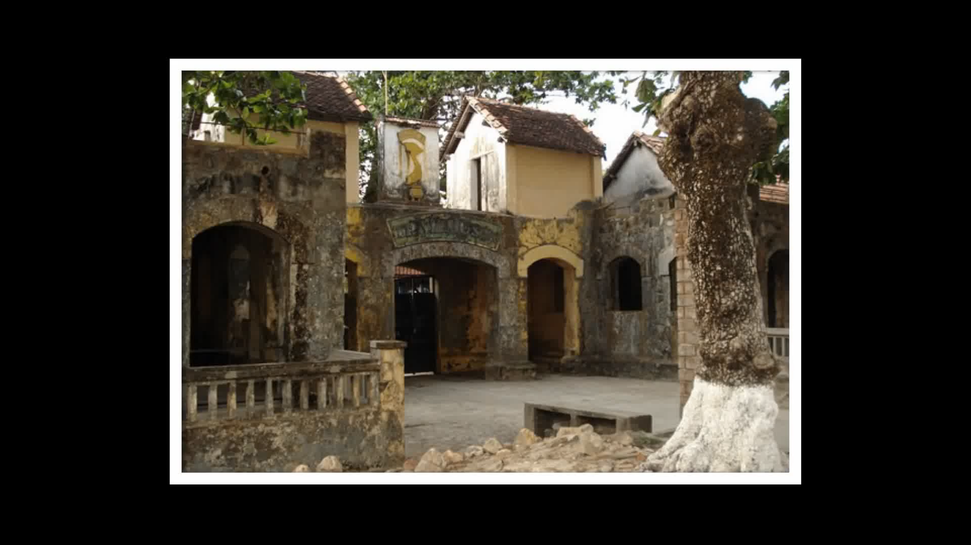

Slide 3


Chủ đề 21: THƠ TRUNG ĐẠI

Slide 4

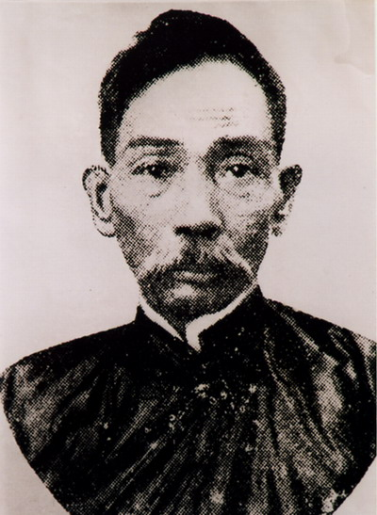
Quê : Quảng Nam
Là nhà nho yêu nước, nhà cách mạng lớn của dân tộc đầu thế kỉ XX.
Là người giỏi biện luận và có tài văn chương. Văn chính luận của ông rất hùng biện và đanh thép, thơ văn trữ tình đều thấm đẫm tinh thần yêu nước và dân chủ.
PHAN CHÂU TRINH
(1872 - 1926)

Slide 5
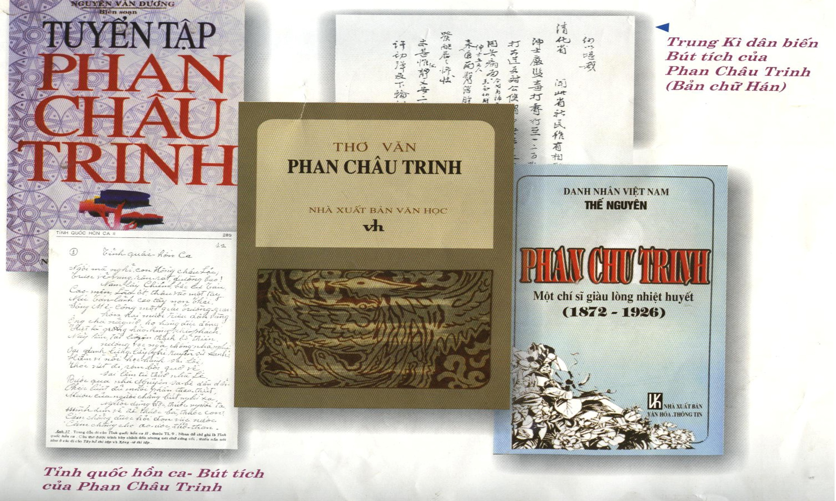

Slide 6
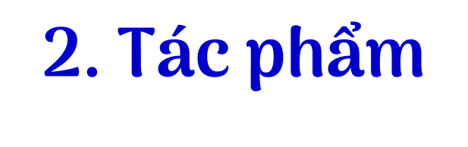
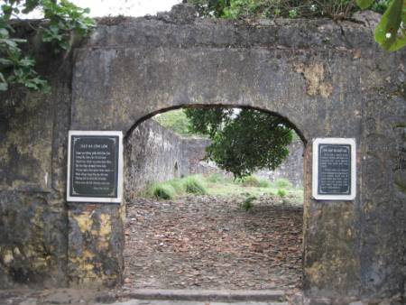
Được viết trong thời gian ông bị đày ở Côn Đảo (4/1908- 6/1910).

Slide 7
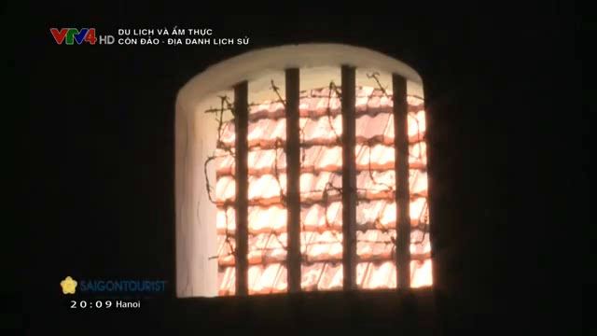

Slide 8
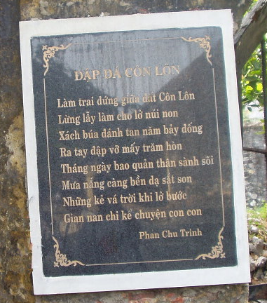
Đập đá ở Côn Lôn
Làm trai đứng giữa đất Côn Lôn,
Lừng lẫy làm cho lở núi non.
Xách búa đánh tan năm bảy đống,
Ra tay đập bể mấy trăm hòn.
Tháng ngày bao quản thân sành sỏi,
Mưa nắng càng bền dạ sắt son.
Những kẻ vá trời khi lỡ bước,
Gian nan chi kể việc con con.

Slide 9



PHIẾU HỌC TẬP
- Thể thơ:………………………………………………..
- Số câu: ………………………………………………….
Số chữ: …………………………………………………
Ngắt nhịp: …………………………………………….
Gieo vần: ……………………………………………..
Đối: ……………………………………………………
Luật: ………………………………………………….
Bố cục: ………………………………………………..
- PTBĐ: …………………………………………………

Slide 10
- Thể thơ: Thất ngôn bát cú Đường luật.
Làm trai đứng giữa đất Côn Lôn,
Lừng lẫy làm cho lở núi non.
Xách búa đánh tan năm bảy đống,
Ra tay đập bể mấy trăm hòn.
Tháng ngày bao quản thân sành sỏi,
Mưa nắng càng bền dạ sắt son.
Những kẻ vá trời khi lỡ bước,
Gian nan chi kể việc con con.
- Số câu: 8 câu/ bài
Số chữ: 7 chữ/ câu
Ngắt nhịp: 4/3 hoặc 2/2/3
Gieo vần: ở các chữ cuối của các
câu 1, 2, 4, 6, 8.
Đối: câu 3 với 4; câu 5 với câu 6
Luật: Bằng - trắc.
Bố cục: Đề - Thực - Luận - Kết.
Đề
Thực
Luận
Kết
- PTBĐ: Biểu cảm (biểu cảm, miêu tả, tự sự)

Slide 11
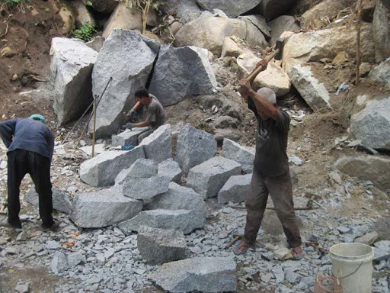
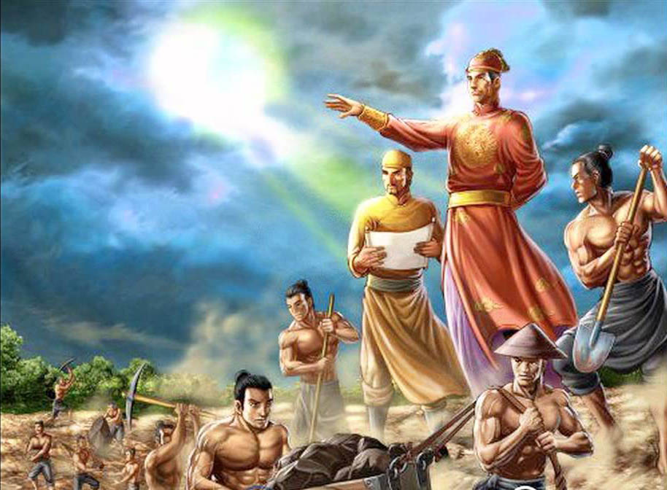
BỐ CỤC
Bốn câu thơ đầu: Công việc đập đá và tư thế của người tù cách mạng.
Bốn câu thơ cuối: Cảm nghĩ từ công việc đập đá.

Slide 12
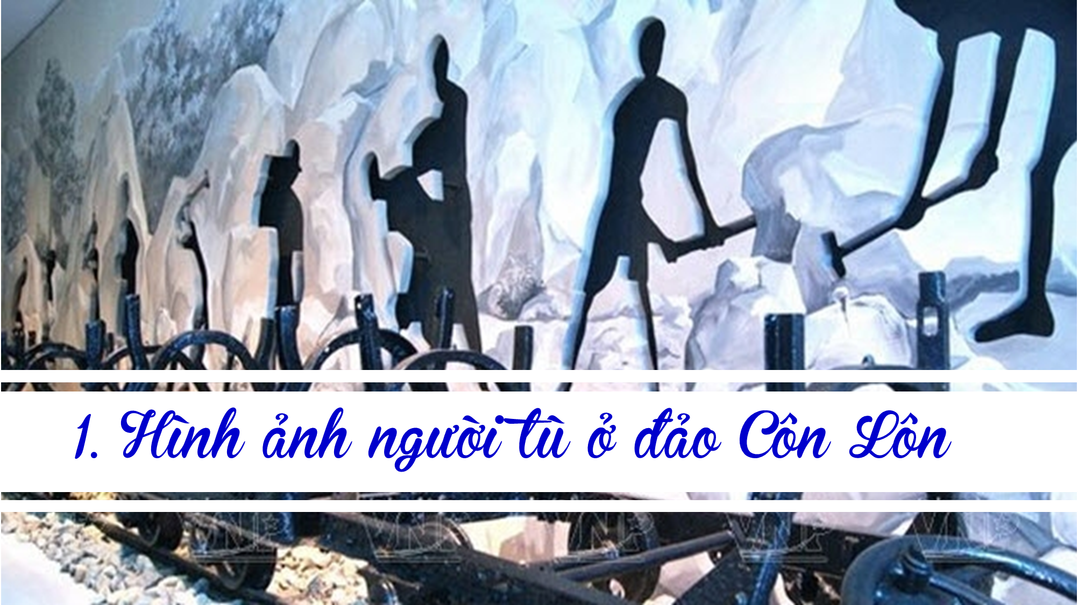

Slide 13

Làm trai đứng giữa đất Côn Lôn,
Lừng lẫy làm cho lở núi non.
Xách búa đánh tan năm bảy đống,
Ra tay đập bể mấy trăm hòn.

Slide 14
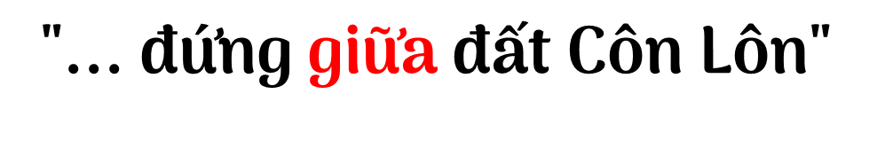

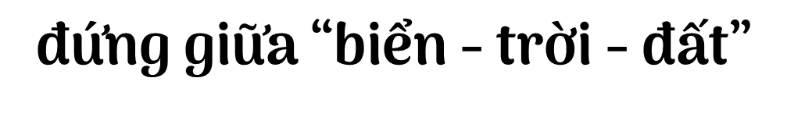

Slide 15

Khai thác đá → Chiến công “lừng lẫy”
Động từ mạnh: "xách búa", "ra tay"; "lở núi non", "đánh tan", “đập bể"
Số từ: “năm bảy (đống)” ; “mấy trăm (hòn)”
-> Từ ngữ chọn lọc, lối nói khoa trương, giọng điệu hào sảng
=> Nổi bật hình tượng con người trong tư thế ngạo nghễ, lớn ngang tầm vũ trụ.

Slide 16
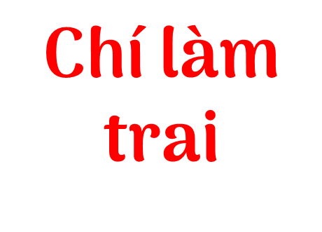
Lòng kiêu hãnh, chinh phục thiên nhiên
Bản lĩnh vượt lên hoàn cảnh
Sự quyết tâm + Sức mạnh nội tại lớn lao
Tính trách nhiệm với non sông.

Slide 17
“Bốn câu thơ đầu đã dựng được bức tượng đài uy nghi về những tù nhân Côn Đảo, những anh hùng cứu nước giữa chốn địa ngục trần gian, với khí phách hiên ngang, lẫm liệt giữa đất trời.”
_Trần Đình Sử_

Slide 18
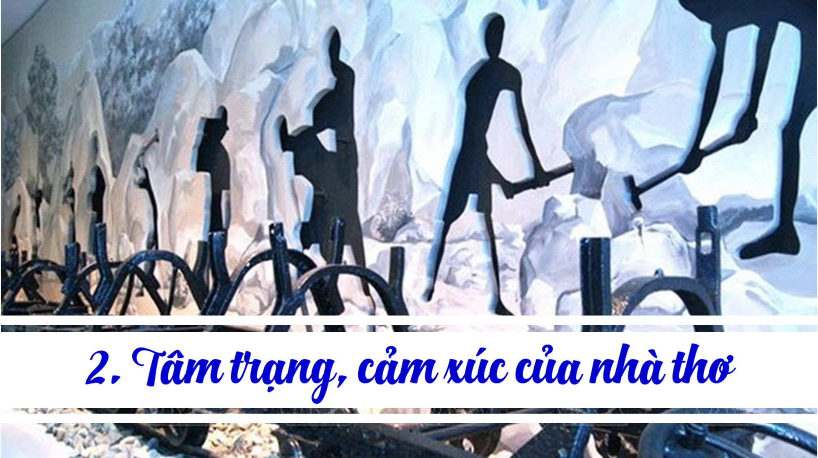

Slide 19

Tháng ngày bao quản thân sành sỏi,
Mưa nắng càng bền dạ sắt son.
Những kẻ vá trời khi lỡ bước,
Gian nan chi kể việc con con.

Slide 20
Tháng ngày (thử thách)
Thân sành sỏi (Sức chịu đựng bền bỉ, dẻo dai)
Ẩn dụ
Mưa nắng (gian khổ)
Dạ sắt son (Ý chí chiến đấu sắt son của người tù yêu nước)

Slide 21
Tháng ngày >< Thân sành sỏi
Đối
Mưa nắng >< Dạ sắt son
→ Thử thách gian nan >< Sức chịu đựng dẻo dai, bền bỉ và ý chí chiến đấu sắt son của người chí sĩ cách mạng.
→ Âm điệu dân dã mà vẫn trang trọng, dễ hiểu
➔ Lời tự động viên mình vững vàng trước khó khăn, thử thách

Slide 22
Huyền thoại Nữ Oa đội đá vá trời
Tự ví mình là “kẻ vá trời” → Cách nói khoa trương, cường điệu
Kẻ vá trời
Sự nghiệp cứu nước
➔ Chân dung người chí sĩ
Việc con con
Việc khổ sai là việc nhỏ
➔ Tư thế, bản lĩnh của người anh hùng ➔ Tinh thần lạc quan cách mạng

Slide 23

Tiểu kết
Thử thách, gian khổ càng tôi luyện ý chí bền bỉ, dẻo dai, càng hun đúc tinh
thần sắt son, kiên định của
người chí sĩ Cách mạng.

Slide 24
III/ Tổng kết
1- Nội dung
- Hình ảnh người tù với công việc lao động khổ sai cực nhọc những khí phách hiên ngang, lẫm liệt.
- Niềm tin vào lí tưởng và ý chí chiến đấu sắt son.
- Hành động phi thường, tầm vóc lớn lao.
2- Nghệ thuật
- Xây dựng hình tượng nghệ thuật có tính chất đa nghĩa.
Sử dụng bút pháp lãng mạn, thể hiện khẩu khí ngang tàng, ngạo nghễ và giọng điệu hào hùng
3- Ghi nhớ: Học sgk

Slide 25
IV. Luyện tập:
1. Phát biểu cảm nhận riêng về vẻ đẹp hào hùng lãng mạn, ý chí chiến đấu và niềm tin vào sự nghiệp CM của những bậc anh hùng hào kiệt khi sa cơ rơi vào vòng tù ngục.
2.Học thuộc lòng bài thơ và ghi nhớ.

